Slide 1

Центральная районная библиотека
г. Богданович, ул. Гагарина д.10 «А»
тел: 8(34376) 5-22-02
Заведующая отделом обслуживания читателей -
Соловьева Наталья Михайловна

Slide 2

Повышение правовой
культуры избирателей

Slide 3

Центральная районная библиотека проводит большую работу по правовому просвещению населения.
Особую значимость данное направление деятельности приобретает в период избирательных кампаний.

Slide 4

В ходе работы по повышению правовой культуры различных категорий населения используются самые разнообразные формы:
- уроки правовых знаний;
- встречи с представителями территориальной избирательной комиссии;
- разработка и издание информационных раздаточных материалов.

Slide 5
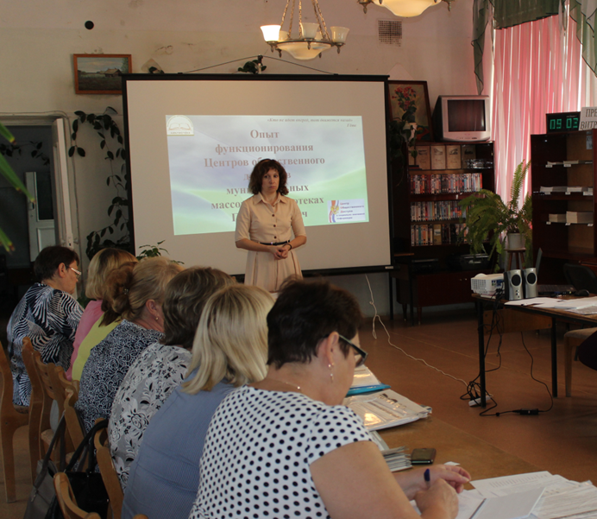
Встречи
с представителями избирательной комиссии

Slide 6
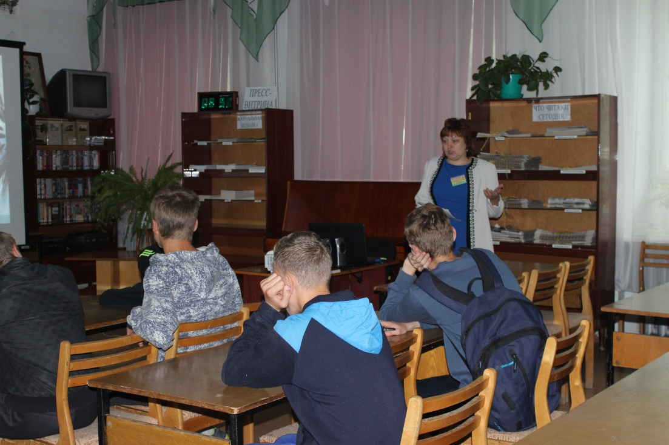
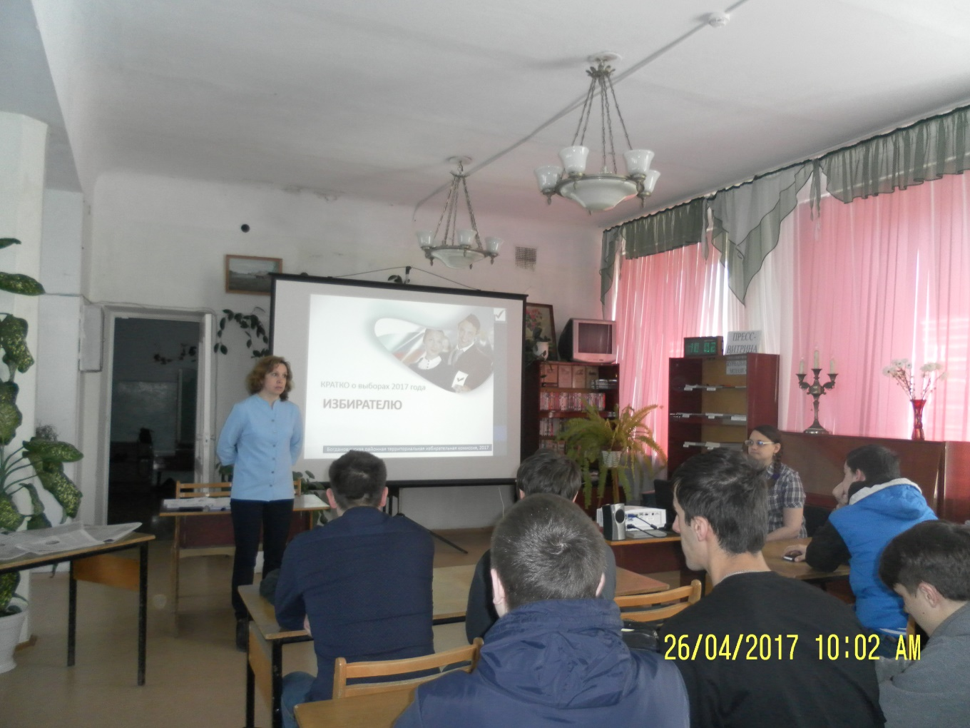
Уроки правовых знаний

Slide 7
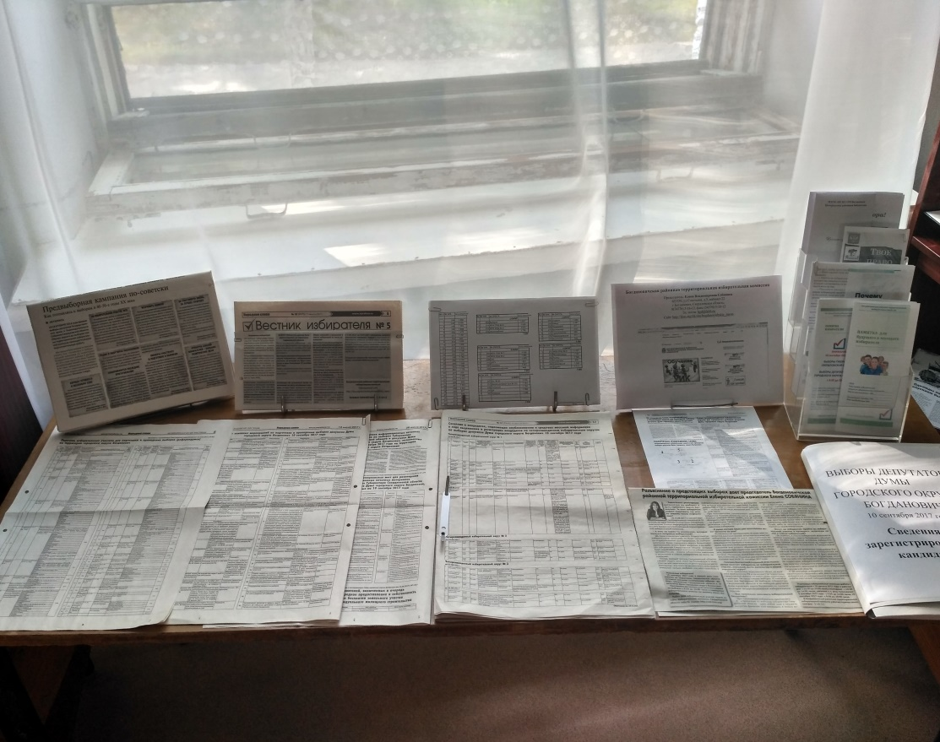

Выставки материалов, посвященных выборам всех уровней
Впоследствии материалы собираются в тематические папки

Slide 8
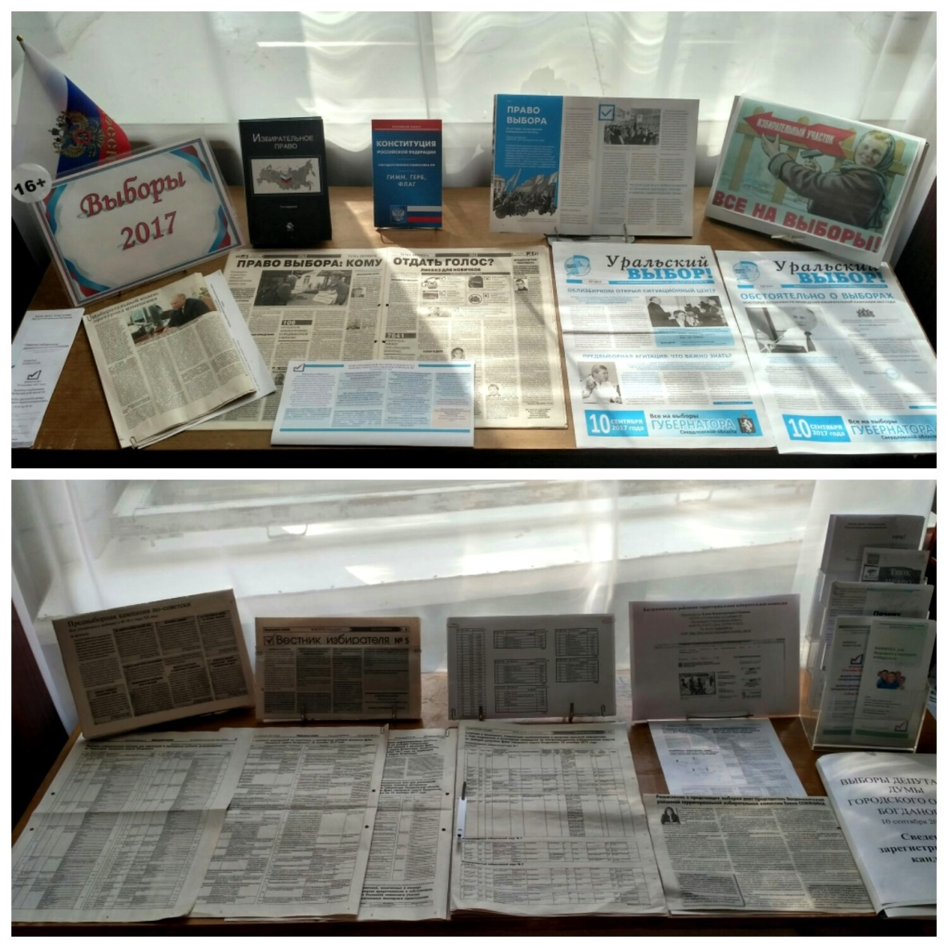

Slide 9
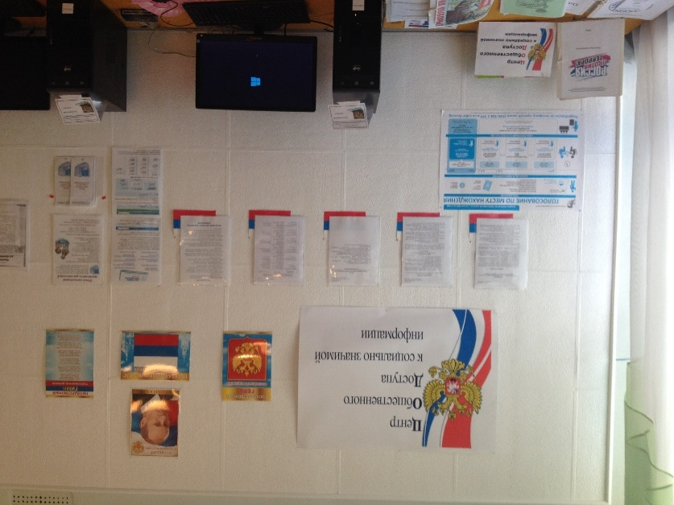
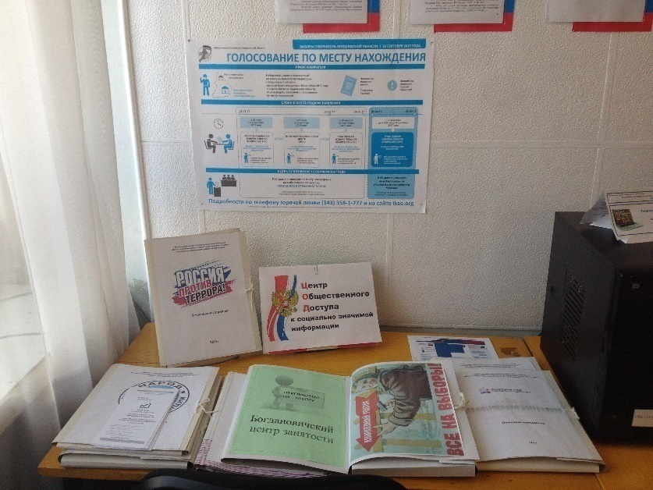
С 2016 года в библиотеке функционирует «Центр общественного доступа»
Установлена справочно-правовая система
«Консультант Плюс»
Оборудован выход в Интернет

Slide 10
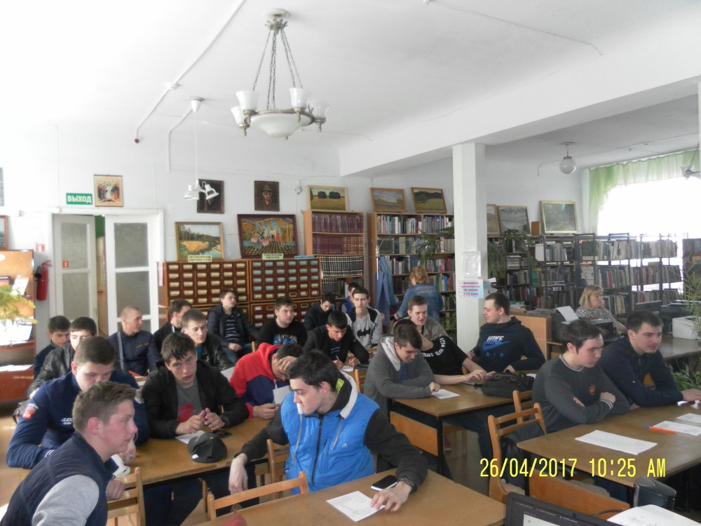
«Центр общественного доступа»
позволяет решать следующие задачи:
- открывает свободный доступ к информации правового
характера;
- позволяет предоставлять нормативные документы не только
на традиционных носителях, но и в электронном виде;
- способствует повышению правовой грамотности
пользователей библиотеки.

Slide 11
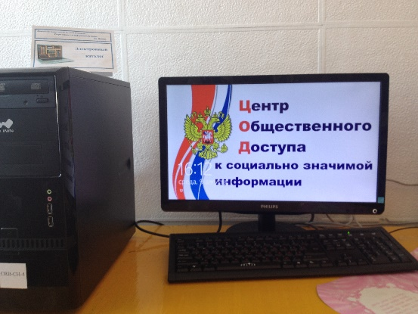
Имеющийся в библиотеке фонд
правовой литературы и справочно-поисковый аппарат позволяют достаточно быстро и полно удовлетворять запросы читателей в правовой информации.
Любой посетитель может не только получить сведения о законодательных актах, но и при необходимости распечатать их или скопировать информацию на электронные носители.

Slide 12

Таким образом, Центральная районная библиотека посредством различных форм библиотечной работы и имеющихся информационных ресурсов способствует правовому просвещению различных категорий населения, оказывает информационную поддержку избирательному процессу, создает объективную картину перед избирателями, тем самым повышая их гражданскую активность.

Slide 13
СПАСИБО ЗА ВНИМАНИЕ!

